Slide 1

CHÀO MỪNG QUÝ THẦY CÔ CÙNG VỀ THAM DỰ
TIẾT HỌC NGÀY HÔM NAY

Slide 2
KIỂM TRA BÀI CŨ
1/ Hãy xác định các hướng chính và các hướng trung gian trên bản đồ .
BẮC
TÂY BẮC
ĐÔNG BẮC
TÂY
ĐÔNG
TÂY NAM
ĐÔNG NAM
NAM

Slide 3
KIỂM TRA BÀI CŨ
2/ Hãy cho biết tỉ lệ bản đồ là gì ?
Cách đọc tỉ lệ bản đồ 1: 500.000

Slide 4
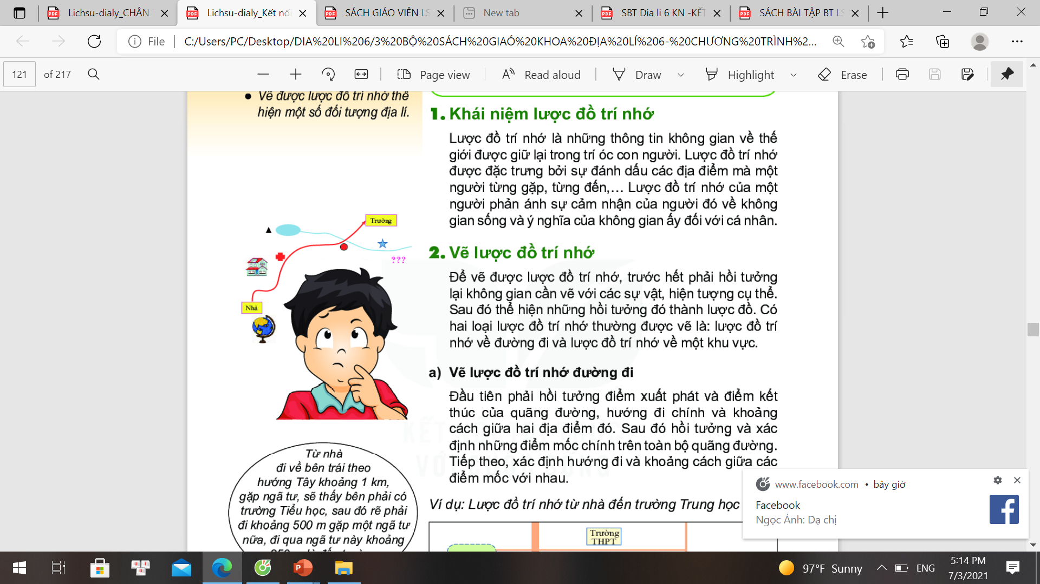

Tuần 5. Tiết 6
BÀI 4 : LƯỢC ĐỒ TRÍ NHỚ

Slide 5


BÀI 4: LƯỢC ĐỒ TRÍ NHỚ
I. Lược đồ trí nhớ
   
Hãy đọc đoạn văn sau :
Bằng xe máy, chúng tôi xuất phát từ Hà Nội đi về hướng nam dọc theo quốc lộ 1A. Dừng ở một trạm xăng ven đường trong thành phố Phủ Lý (tỉnh Hà Nam), sau đó chúng tôi tiếp tục di chuyển. Sau hơn 3 giờ đồng hồ, chúng tôi đã có mặt tại thành phố Ninh Bình (tỉnh Ninh Bình). Từ đây theo đại lộ Tràng An về hướng tây khoảng 6km, danh thắng Tràng An hiện ra trước mắt chúng tôi với khung cảnh thật đẹp.
Hãy vẽ lại hành trình của chuyến đi được mô tả trong đoạn văn trên

Slide 6
Bài 4: LƯỢC ĐỒ TRÍ NHỚ
Hà Nội
TP. Phủ Lý
Trạm xăng
Quốc lộ 1 A
TP. Ninh Bình
Đại lộ Tràng An

Slide 7
BÀI 4: LƯỢC ĐỒ TRÍ NHỚ
* Khái niệm
   
Lược đồ trí nhớ là hình ảnh về một địa điểm hoặc một khu vực cụ thể trong tâm trí con người.
* Ý nghĩa
+ Giúp định hướng di chuyển từ nơi này đến nơi khác bằng cách vẽ phác họa tuyến đường đi
+ Giúp chúng ta hiểu hơn về thế giới xung quanh
+ Sắp xếp không gian và thể hiện các đối tượng, phác họa hình ảnh một địa điểm, một hành trình một vùng nào đó.
Khai thác thông tin mục 1 SGK cho biết, lược đồ trí nhớ là gì?
Lược đồ trí nhớ có ý nghĩa gì trong cuộc sống và học tập?

Slide 8
BÀI 4. LƯỢC ĐỒ TRÍ NHỚ
   
II. Vẽ lược đồ trí nhớ
Em hãy nối các ý 1, 2, 3 các ô bên trái với mô tả tương ứng a, b, c ở các ô bên phải
1. Hình dung | a) Sắp xếp những hình ảnh trong tư duy của mình
2. Sắp xếp không gian | b) Địa điểm, khu vực được chọn để phác thảo lược đồ.
3. Vị trí bắt đầu | c) Nhớ lại và suy nghĩ về nơi em sẽ vẽ

Slide 9
Các bước vẽ lược đồ trí nhớ :
- Hình dung: nhớ lại và suy nghĩ về nơi em sẽ vẽ lược đồ.
- Sắp xếp không gian: những hình ảnh trong tư duy của mình
-Vị trí bắt đầu: địa điểm, khu vực được chọn để phác thảo lược đồ.

Slide 10
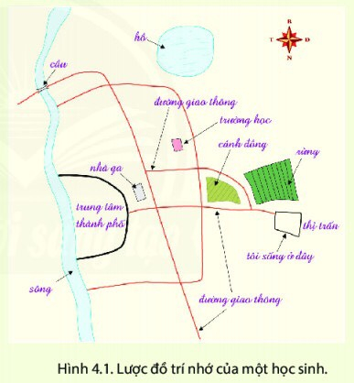
LUYỆN TẬP
2. Quan sát H.4.1 cho biết:
1. Người vẽ lược đồ này sống ở đâu?
2. Từ thị trấn đến trường học đi qua những đối tượng địa lí nào?
3. Đối tượng địa lí nào kéo dài theo chiều bắc - nam ở rìa phía tây của lược đồ?
4. Hồ nằm ở hướng nào của lược đồ?

Slide 11
TÌNH HUỐNG VẬN DỤNG
CÁC EM HÃY VẼ LẠI ĐOẠN ĐƯỜNG ĐI TỪ ỦY BAN NHÂN DÂN PHƯỜNG TƯƠNG BÌNH HIỆP ĐẾN TRƯỜNG THCS TƯƠNG BÌNH HIỆP

Slide 12
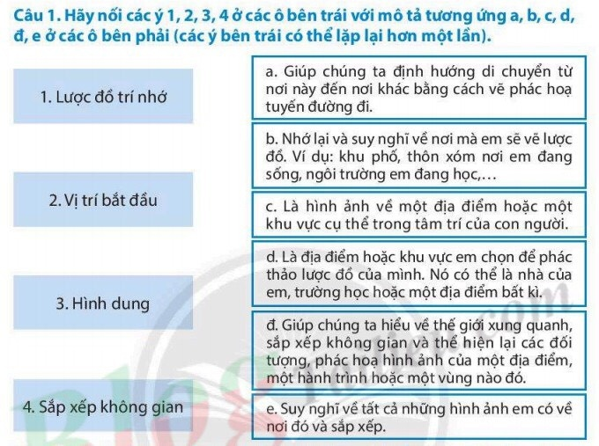

Slide 13
BÀI 4: LƯỢC ĐỒ TRÍ NHỚ
1
Lược đồ trí nhớ
2
Phác thảo lược đồ trí nhớ

Slide 14
VỀ NHÀ
1
Ôn tập bài cũ, vẽ sơ đồ đường đi từ nhà đến trường em.
2
Hoàn thành bài tập SGK
3
Chuẩn bị trước bài 5.
Notes:
Hoàn thành bài nào GV linh động viết vào nhé

